Slide 1
Red Smile
Dirigit a: Centres mèdics i Organitzacions de lleure
Definició i Planificació Àgil de Producte
Manel Álex García | Jacobo Moral | Daniel Pérez | Ferran Ramírez | Rafa Ramírez | Álex Sánchez

Slide 2
Red Smile
El nostre projecte es tracta d'una plataforma la qual permetrà establir relacions entre centres mèdics i grups de persones que ofereixen activitats de lleure (que són els nostres clients) de manera gratuïta, per tal que les persones ingressades puguin gaudir d'aquestes.
Hem dividit les funcions del nostre projecte en 5 tasques principals:
Gestió
Cerca
Contactar
Reservar servei
Gestionar servei finalitzat

Slide 3
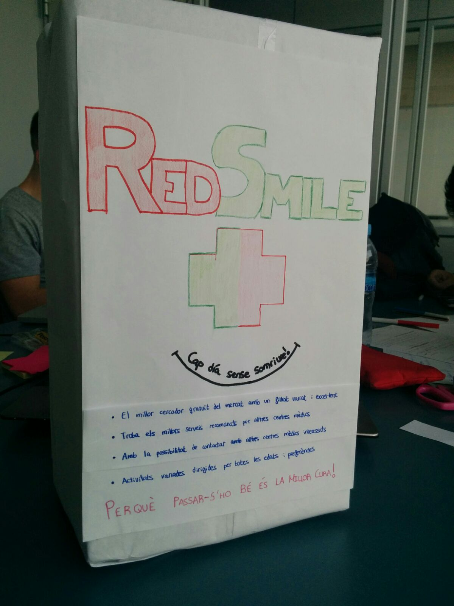
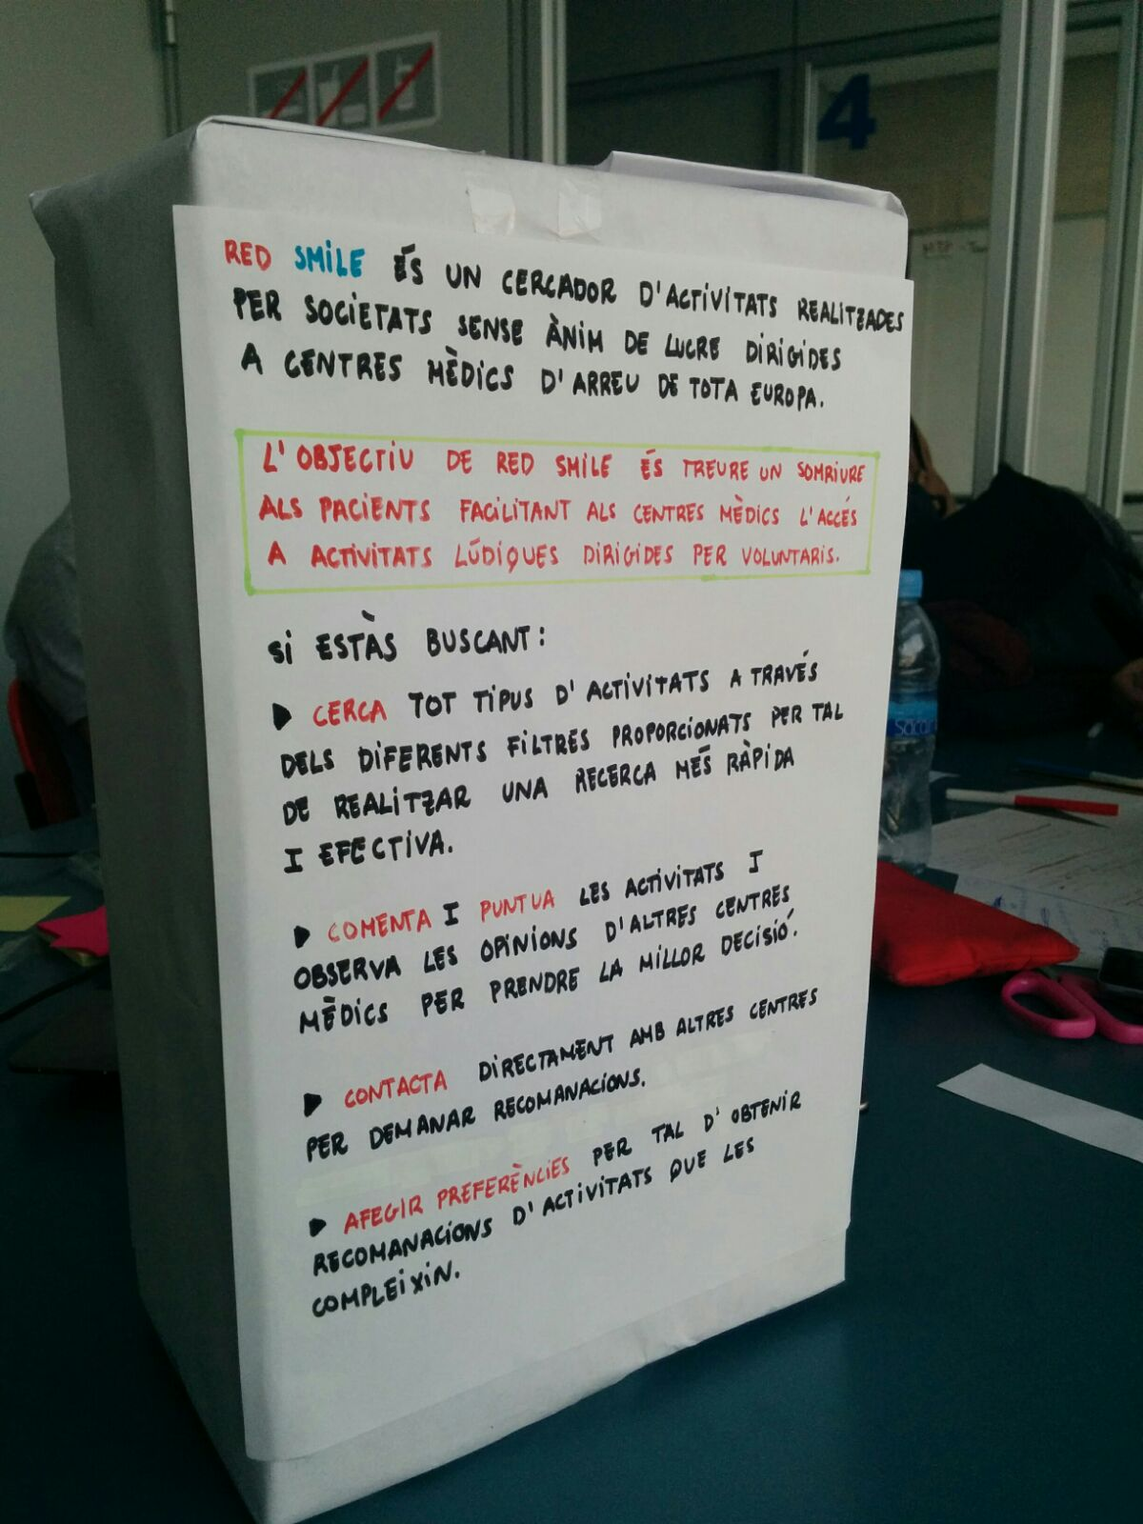
Red Smile

Slide 4
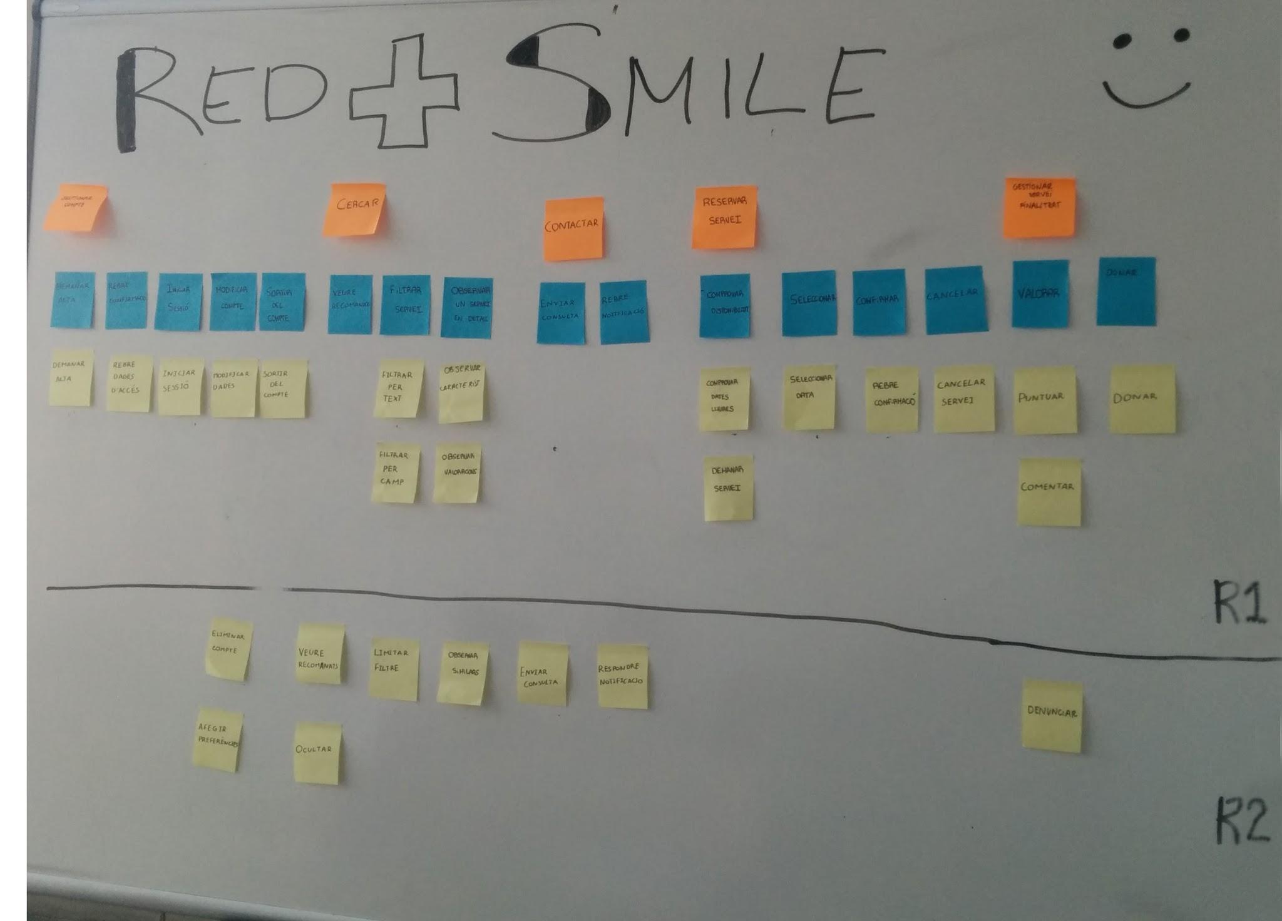
Red Smile

Slide 5
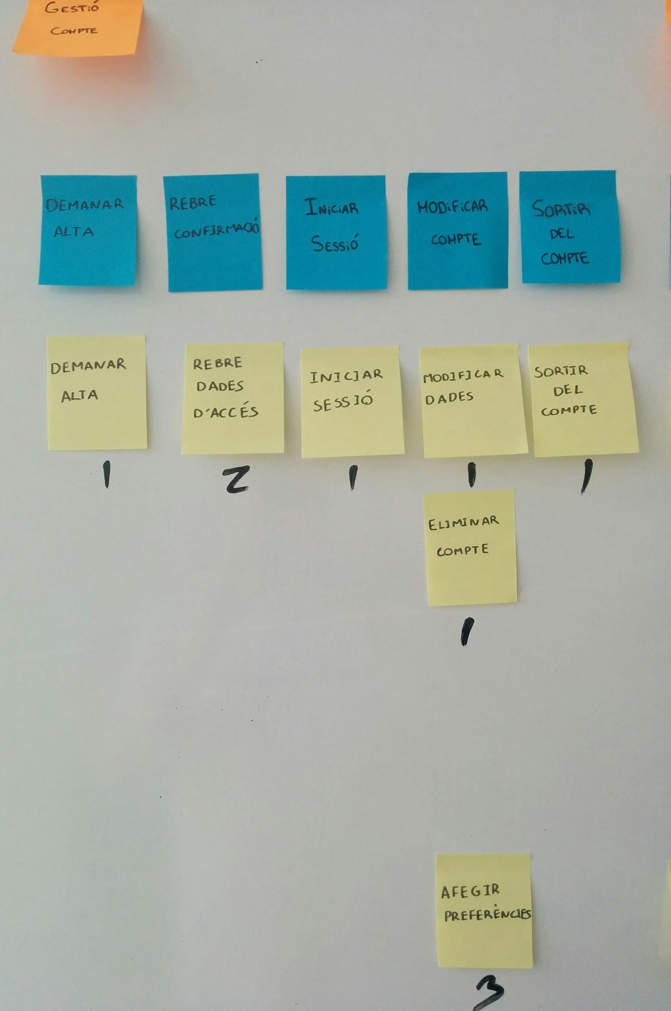
Gestionar
Aquí es tracten certes operacions de gestió del compte, així com donar-lo d'alta, iniciar sessió o modificar les dades d'aquests. A més, se'ns ofereix l'opció d'afegir preferències pròpies del centre mèdic, que dependran del tipus d'especialitat que es tracti en aquest, així com seleccionar aquestes preferències a raó d'anteriors cerques, tenint en compte els centres bloquejats o ja valorats.

Slide 6
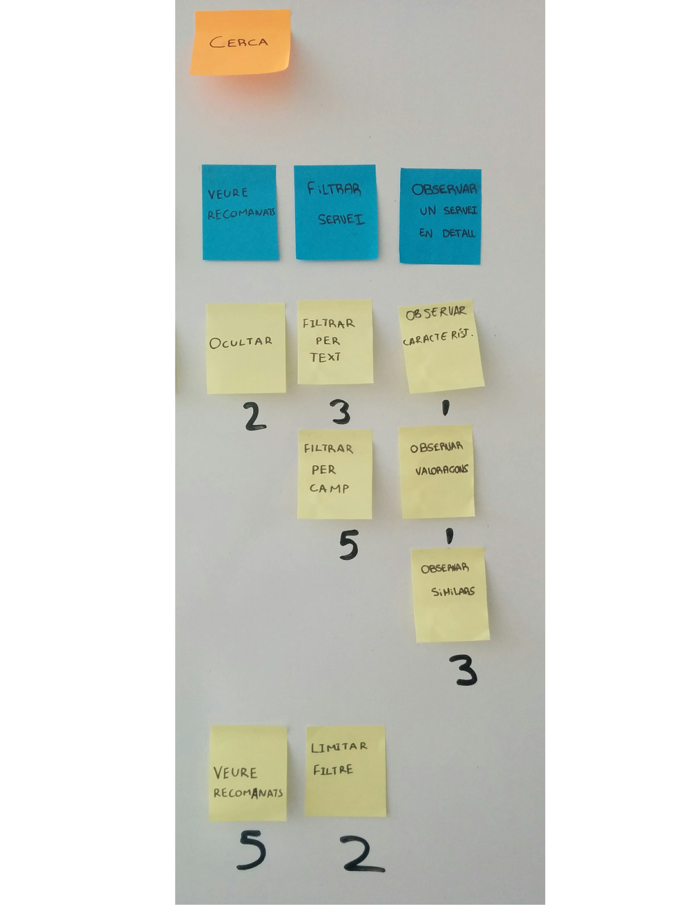
Cercar
On trobarem la funció principal de la nostra eina, amb funcions bàsiques com filtrat per text o per certs camps, o d'altres més complexes com limitar les dates, rangs d'edat...
A part, podrem veure amb tot detall les característiques i opinions del servei i del grup d'entreteniment abans de contractar-lo, així com recomanacions d'altres centres similars que també poden ser d'interès.

Slide 7
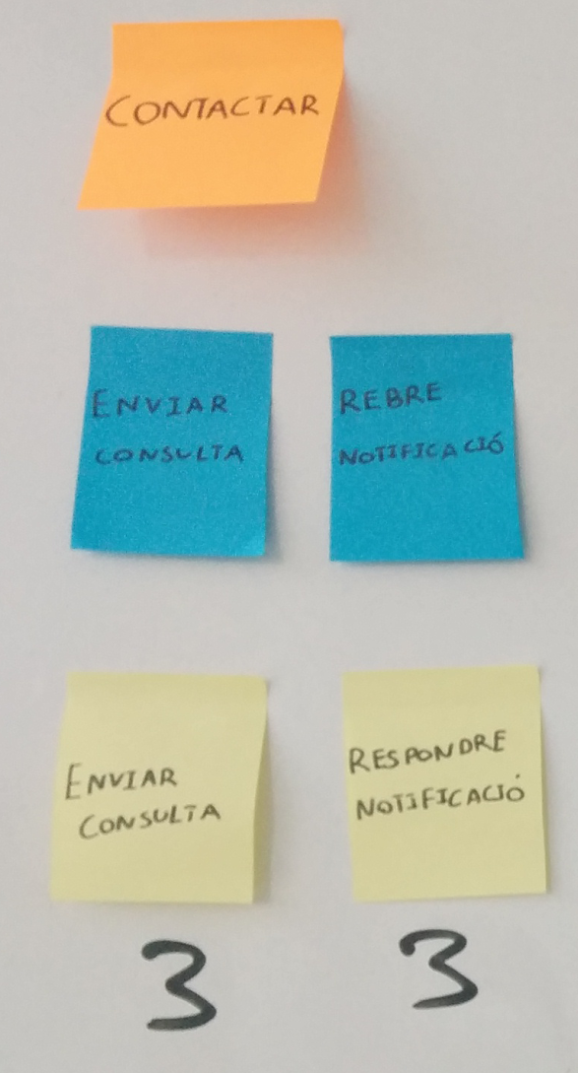
Contactar
Hem afegit una funció extra, per tal d'afavorir la comunicació entre centres mèdics, de manera que puguin recomanar-se activitats que ja han gaudit, per tal de tenir una opinió més propera.

Slide 8
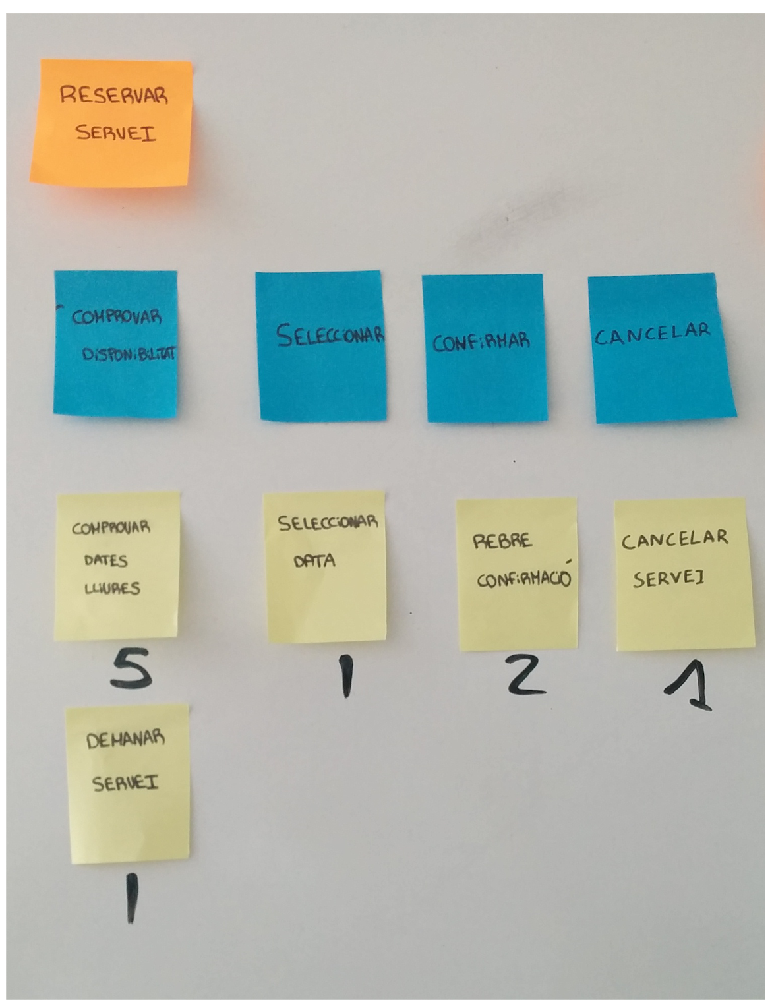
Reservar servei
Aquest serà el pas previ a poder gaudir dels serveis que s'ofereixen als centres mèdics, només caldrà seleccionar la data adequada, per tal de compatibilitzar horaris entre el centre mèdic i el grup d'animació i esperar la confirmació d'aquests últims per tal de garantir que tothom gaudeixi. Tot i això, també podria ser que les condicions de l'esdeveniment no fossin les més optimes, de manera que podríem cancel·lar-lo.

Slide 9
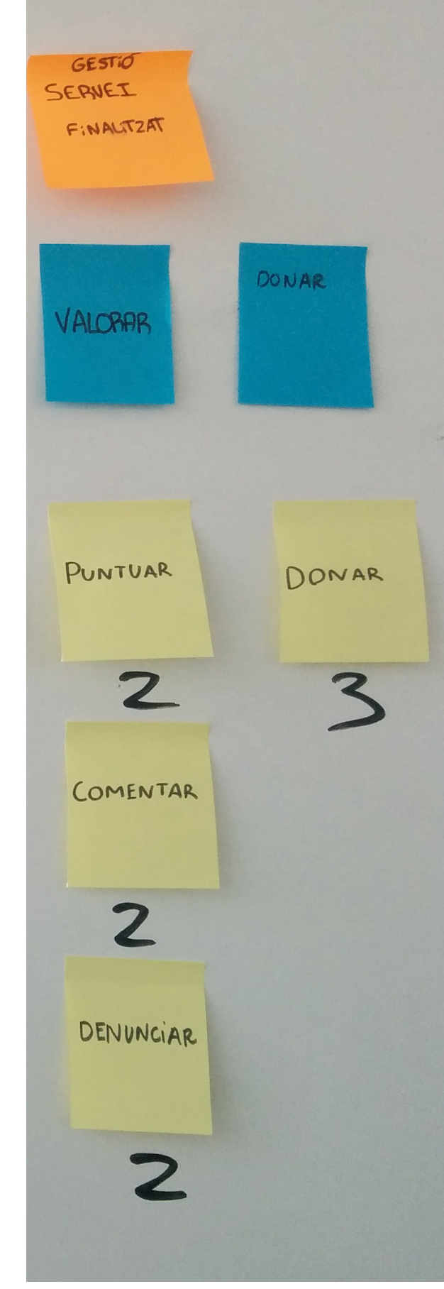
Gestionar servei finalitzat
Un cop ja s'ha produït l'esdeveniment, els centres mèdics, amb les seves impressions i les dels pacients que han participat en l'activitat, podran valorar l'activitat i el centre que l'ha organitzat amb una puntuació i un comentari, de manera que altres usuaris puguin tenir referències abans de triar aquella mateixa activitat. Malauradament, no sempre sortiran totes com s'esperava, però hi ha l'opció de denunciar en cas d'haver-hi problemes.
Aquests grups d'animació acceptaran rebre donacions per tal de poder mantenir i millorar els seus espectacles, i això es podrà realitzar de forma senzilla des de la nostra plataforma.

Slide 10
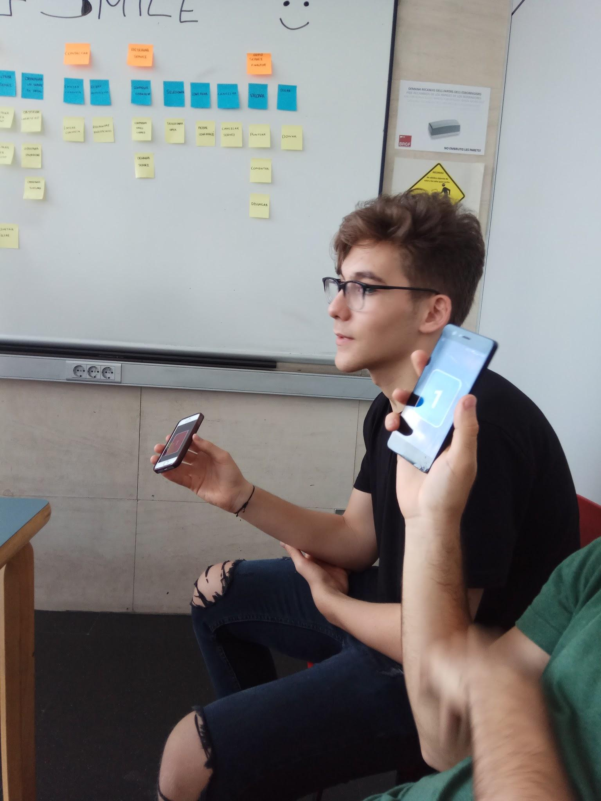
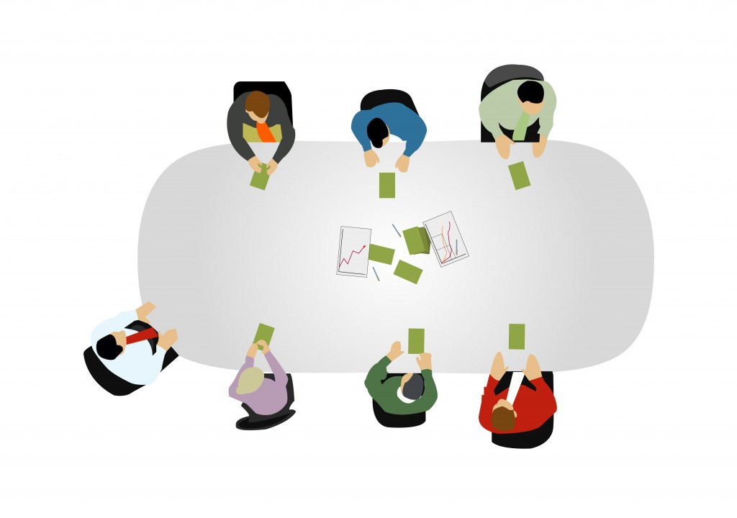
Planning Poker
Per tal de fer una estimació de l’esforç de la història, hem utilitzat la tècnica Planning Poker, que consisteix en un càlcul mitjançant el consens de tot l’equip.

Slide 11
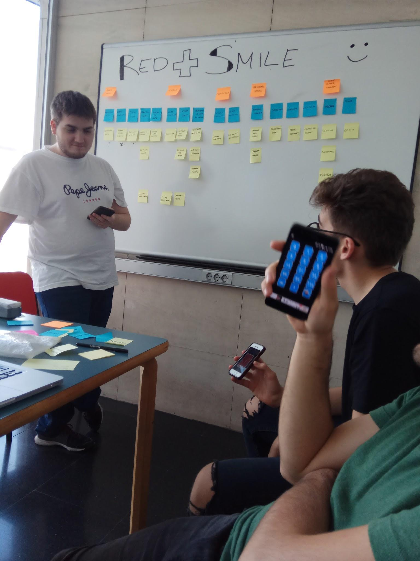
Planning Poker
En un principi la majoria dels integrants de l’equip hem coincidit pel que fa a l’assignació del pes de cada tasca, tot i que en algunes de les feines hem trobat que teníem una percepció molt diferent de les hores a invertir, fins que posant en comú les nostres idees hem arribat a un punt en comú, així com expliquem a les següents diapositives.

Slide 12
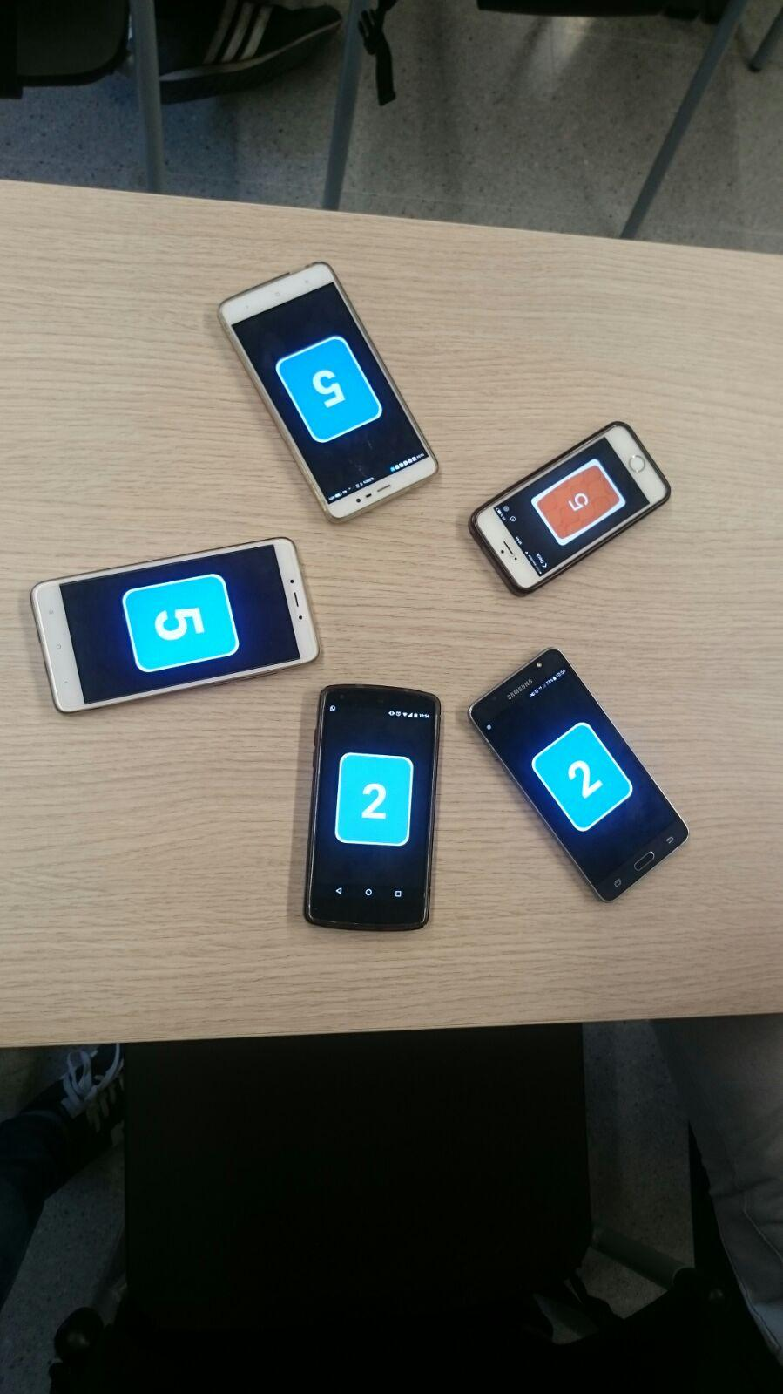
Planning Poker
Quan estàvem discutint el pes a assignar a la feina “Filtrar per camp”, vam ser un parell de nosaltres els quals vam assignar una puntuació molt baixa (de 2), pel fet que no vam tenir en compte el fet que filtrar per camp no tan sols requeria el formulari que l’usuari veuria.
També requeria diverses funcionalitats les quals permetrien que el filtrat fos complet i eficient, el qual va ser el motiu de la resta de membres de l’equip, els quals van assignar la puntuació de 5, que és la que vam deixar finalment.

Slide 13
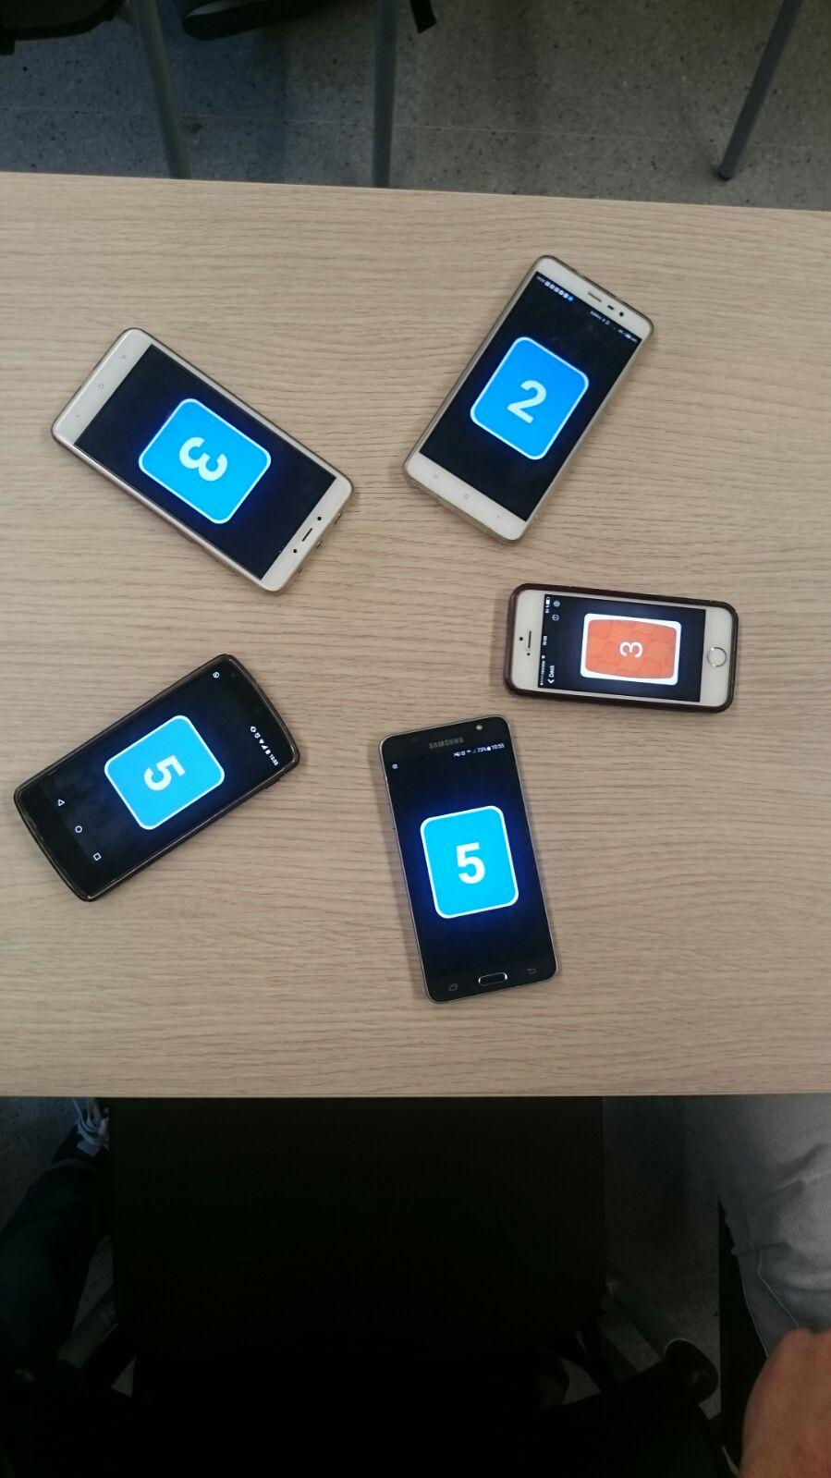
Planning Poker
Un fet similar a l’anterior ens va succeir en assignar el pes a les tasques “enviar consulta” i “respondre notificació”, ja que tot i que ja havíem discutit la manera com aquestes operacions funcionarien, a l’hora de decidir el temps a dedicar en cadascuna d’aquestes vam tenir una gran diferència pel que fa als resultats. Un de nosaltres va creure convenient assignar-li una puntuació de 2, pel fet que imaginava que la programació d’un simple formulari no seria gaire costosa, però se li va rebatre fàcilment l’argument en recordar que aquest sistema de contacte seria com una espècie de xat.
Uns altres dos companys van assignar una puntuació de 5 punts, però els altres dos, que tenien assignada una puntuació de 3, van convèncer a la resta explicant que no seria cap mena de xat molt complex, ni per a grans comunicacions, sinó que l’única finalitat d’aquestes funcions de contacte eren per enviar pocs missatges entre dos centres mèdics, no pas mantenir grans conversacions regulars. De manera que l’estimació final acordada va ser de 3 per a ambdues tasques.

Slide 14
Releases planning
Release
Iteracions
Històries d’usuari
Punts
Release 1
Total punts: 33
Mida equip: 6
Velocitat estimada: 12
punts/setmana
Número Sprints: 3
Temps estimat:
3 setmanes
Sprint 1
Punts: 12
Temps: 1 setmana
Iniciar sessió
1
Filtrar per text
3
Filtrar per camp
5
Observar característiques
1
Observar valoracions
1
Sortir del compte
1
Sprint 2
Punts: 12
Temps: 1 setmana
Comprobar dates lliures
5
Demanar servei
1
Seleccionar data
1
Rebre confirmació
2
Cancelar servei
1
Puntuar
2
Sprint 3
Punts: 9
Temps: 1 setmana
Comentar
2
Donar
3
Demanar alta
1
Rebre dades d’accés
2
Modificar dades
1
El temps d’una setmana el considerem 5 dies de 8 hores cadascun

Slide 15
Releases planning
Release
Iteracions
Històries d’usuari
Punts
Release 2
Total punts: 24
Mida equip: 6
Velocitat estimada: 12 punts/setmana
Número Sprints: 2
Temps estimat:
2 setmanes
Sprint 1
Punts: 12
Temps: 1 setmana
Eliminar compte
1
Afegir preferències
3
Denunciar
2
Limitar filtre
2
Observar similars
3
Ocultar recomanats 1.0
1
Sprint 2
Punts: 12
Temps: 1 setmana
Veure recomanats
5
Ocultar recomanats 2.0
1
Enviar consulta
3
Respondre notificació
3
El temps d’una setmana el considerem 5 dies de 8 hores cadascun

Slide 16
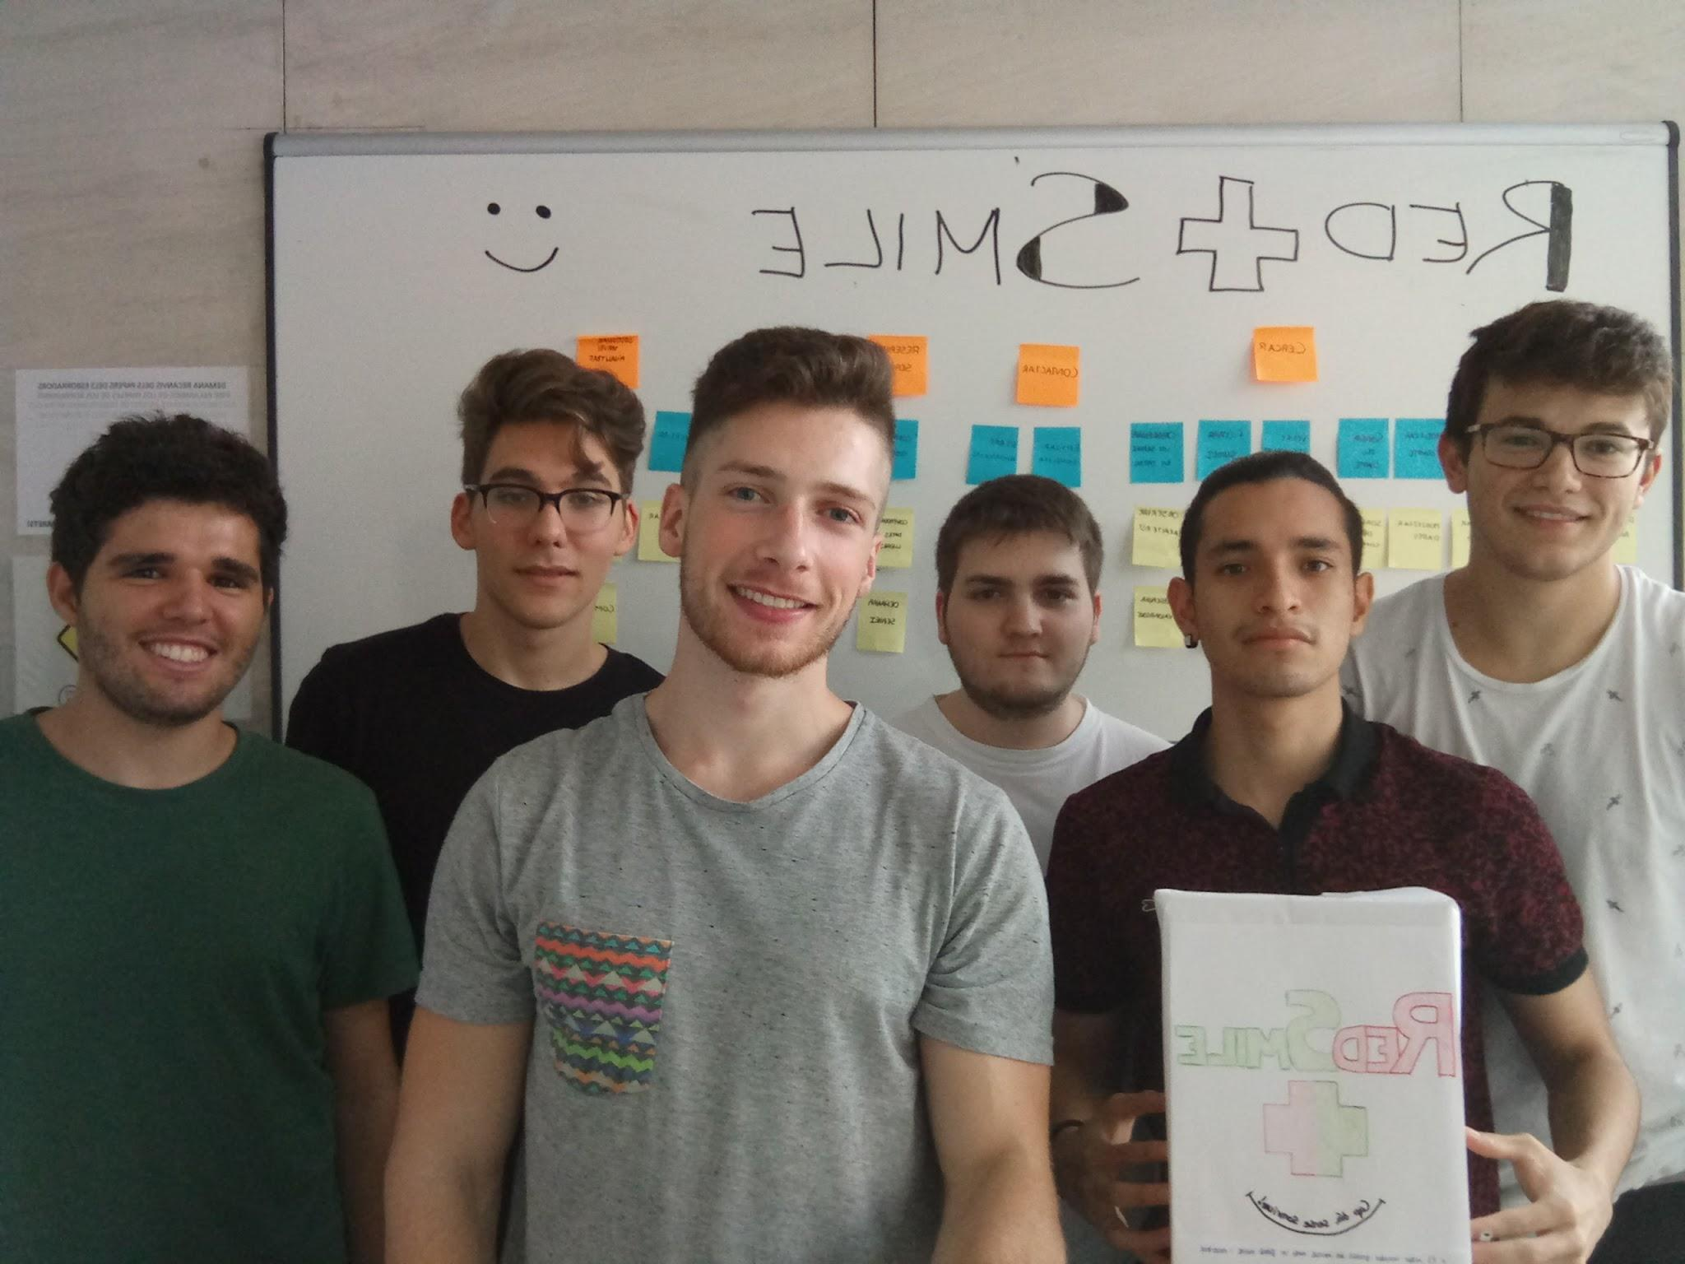
Equip
D’esquerra a dreta:
Manel Àlex
Dani
Rafa
Ferran
Àlex
Jacobo

